Slide 1
Enseigner la compréhension d’un texte narratif
Nathalie Leblanc
CPD Maitrise de La Langue DSDEN06
cpd.mdl@ac-nice.fr
Formation MEEF – Septembre 2023

Slide 2
Des albums de littérature de jeunesse
Des textes courts
Des romans
Des pièces de théâtre
Des BD
Des poèmes
Des textes documentaires
Quels supports ?
Pour ne pas générer de lassitude, il est préférable d’envisager ce dispositif sur une durée de trois semaines au plus, en retenant un rythme régulier de lecture.
Quelle durée ?
Listes de référence
Site Maitrise de La Langue 06
Des modalités pour lire une oeuvre longue

Slide 3
Texte résistant :
Implicites importants
Vocabulaire riche
Univers de référence dense
Qui lit ?
Lecture à haute voix par l’ enseignant
Texte non-résistant
Texte court
Vocabulaire accessible
Univers de référence familier
Lecture silencieuse par l’élève
Tapuscrits C1
Tapuscrits C2
Tapuscrits C3

Slide 4
1
2
3
4
Quelle démarche ?
Expliciter le vocabulaire :
4 ou 5 mots
Avec supports imagés
Lire le texte :
En entier
Un chapitre
Par dévoilement progressif
Mobiliser les connaissances encyclopédiques
Comprendre le texte :
A l’oral
A l’écrit
Exemples :
Que savez-vous des lapins dans les histoires ?
Que savez-vous des ogres dans les histoires ?
Qu’est-ce qu’un défi ?
Des mots qui facilitent la compréhension
Un mot, une représentation imagée
Le dire, le répéter
Le définir
L’écrire
A l’oral :
Débat interprétatif
Espace de réflexion
A l’écrit :
Surligner
Dessiner
Relever
Associer
Compléter
Ecrire
Lecture par l’enseignant
Lecture par l’élève
En montrant les illustrations
Sans montrer les illustrations
Avec une prise de notes
Sans prise de notes
Avec ou sans un support de narration
Guides fondamentaux
Guide compréhension C3

Slide 5
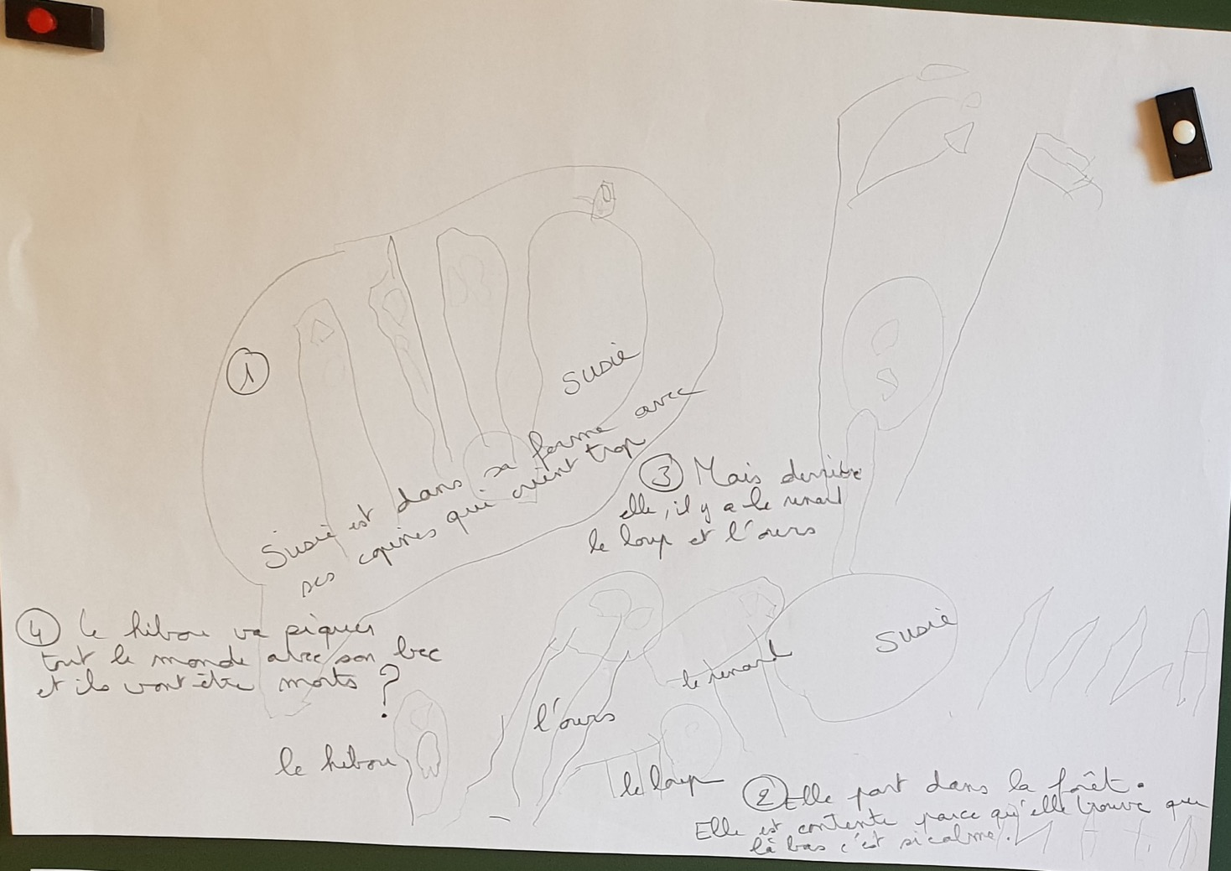
Maxime, MS a tout dessiné et a entouré spontanément (sûrement après m’avoir entendu travailler avec Mattéo) le passage de Susie dans sa ferme avec ses copines. On a donc légendé le reste du dessin.
A chaque fois j’ai demandé aux enfants : on en est sûr ou pas ? Pour le hibou ils m’ont dit qu’on ne sait pas. Donc, on a mis un point d’interrogation.
Dans ma classe, les points d’interrogation servent à dire qu’on ne sait pas…
PSMSGS Sophie Ngô-Maï école Pierre Teisseire La Colle sur Loup

Slide 6
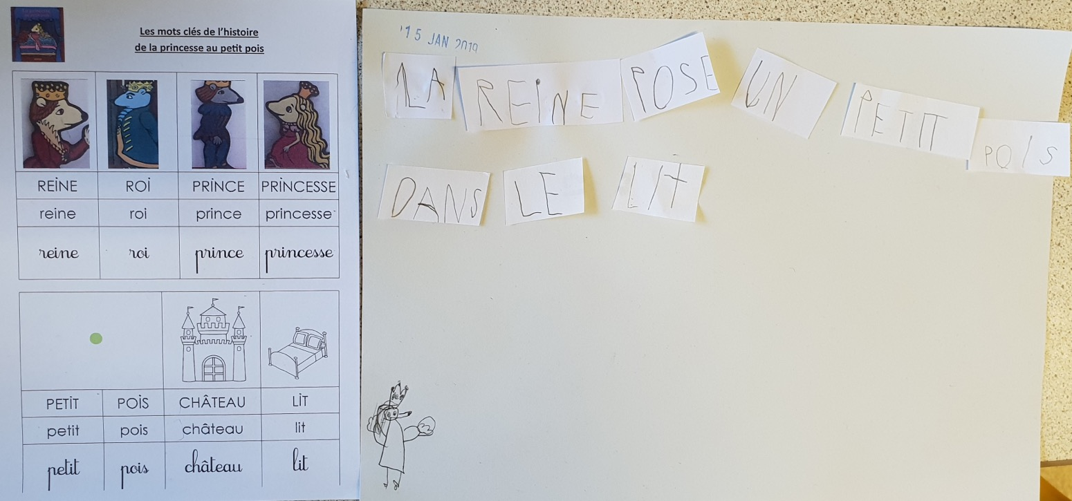
Mardi après-midi nous avons observé ce lexique puis j’ai écrit trois phrases que les GS ont décodées :
LE ROI C’EST LE PAPA DU PRINCE.
LA REINE C’EST LA MAMAN DU PRINCE.
LE ROI C’EST LE MARI DE LA REINE.
PSMSGS Sophie Ngô-Maï école Pierre Teisseire La Colle sur Loup
Puis chacun a choisi un personnage et a écrit une phrase en s’aidant des mots du lexique, de ses connaissances GP et de l’aide de l’adulte sur le principe bien rôdé désormais de 1 mot = 1 étiquette. AVANT que les élèves n’écrivent, je découpe avec eux les étiquettes nécessaires pour écrire leur phrase, je les aligne en redisant la phrase mot à mot et ils écrivent chaque mot sur chaque étiquette.

Slide 7
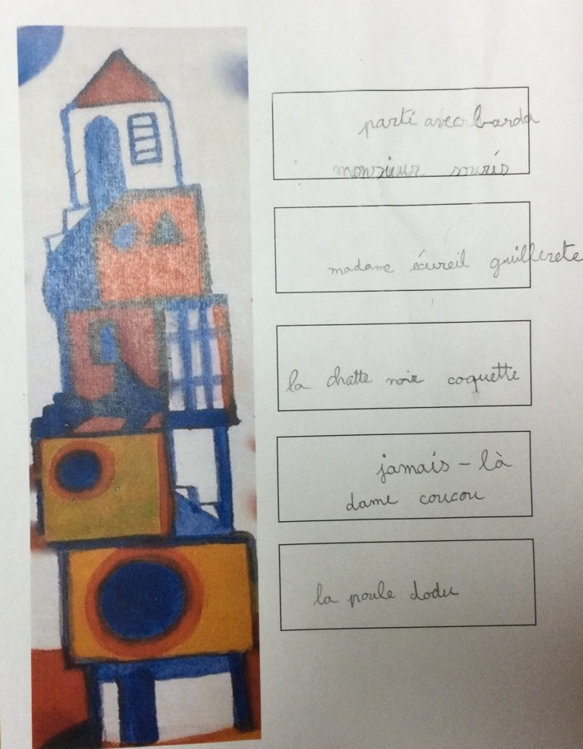
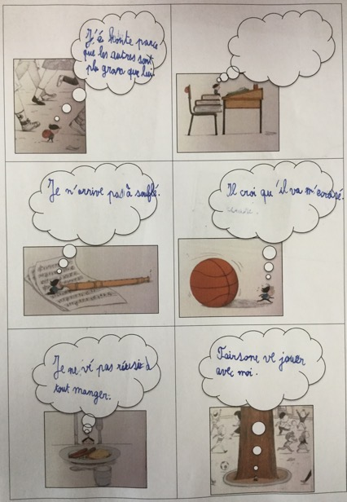
Ecrire (l’écoute active)
Ecrire (des bulles de pensées)
CE1 Maryline Cortes PEMF école Marie Curie Pégomas
CE1 Maryline Cortes PEMF école Marie Curie Pégomas
Programmation des séances C2
Programmation des séances C2

Slide 8
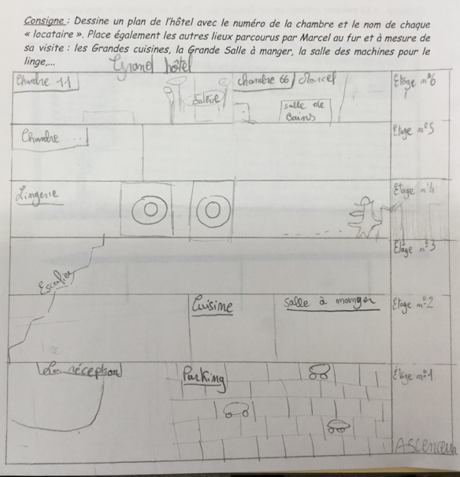
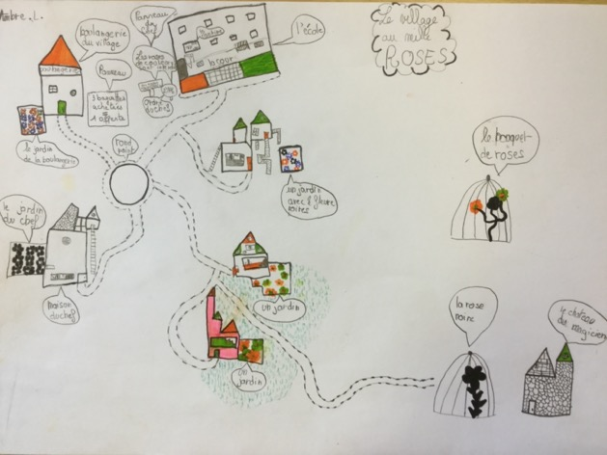
Dessiner (le plan de l’histoire)
Schématiser (le plan de l’hôtel)
CM2 Isabelle André PEMF école Saint Barthélémy Nice
CM2 Nathalie Satre PEMF école Saint Barthélémy Nice

Slide 9
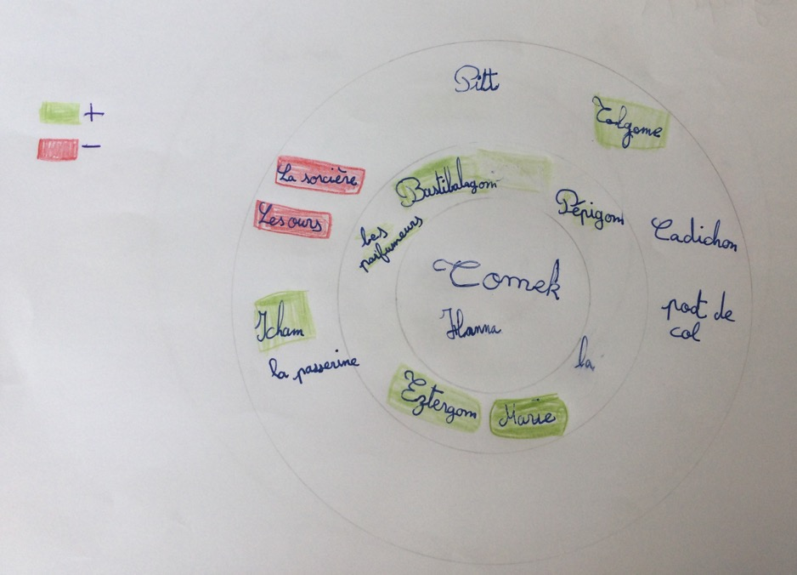
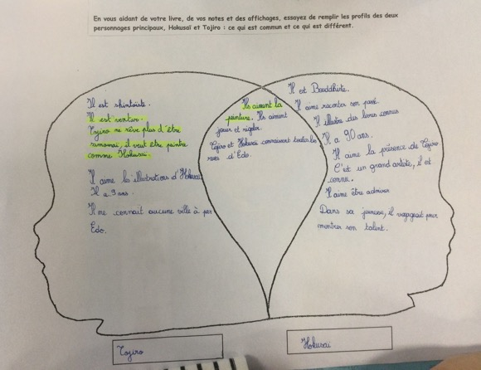
Relever et organiser (la cible des personnages)
Relever et structurer (les profils des personnages)
CM2 Carole Grinda, école Langevin II Vallauris
Programmation des séances C3
CM2 Carole Grinda, école Langevin II Vallauris

Slide 10
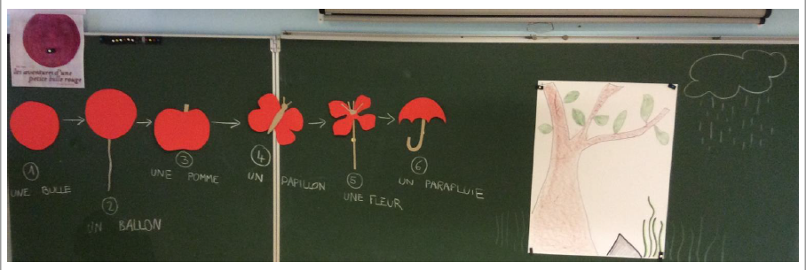
Consigne :
Raconter l’histoire de la petite bulle rouge.
Quelles traces ?
PSMSGS Sophie Ngô-Maï école Pierre Teisseire La Colle sur Loup

Slide 11
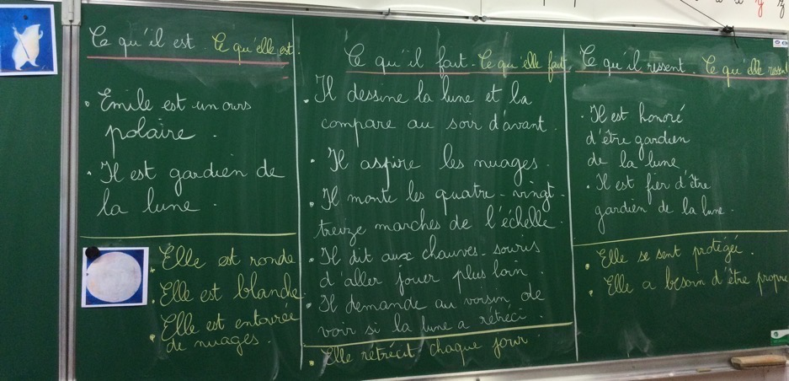
Consigne :
Individuellement, choisis un personnage de l’histoire et écris sur ton ardoise tout ce que tu as retenu : ce qu’il fait, qui est-il, ce qu’il aime, ce qu’il ressent…
Quelles traces ?
CE1 Maryline Cortes PEMF école Marie Curie Pégomas
Programmation des séances C2

Slide 12
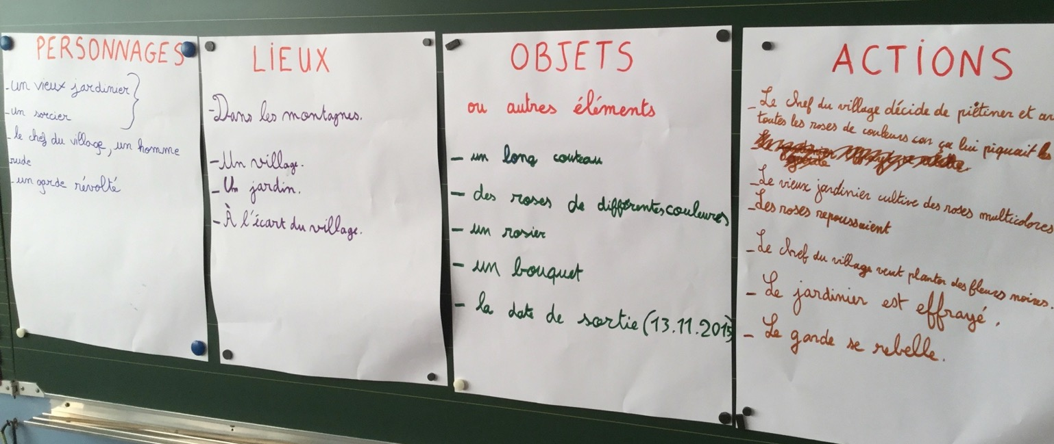
Consigne :
Par deux : relever dans la bande-annonce de notre nouveau livre tout ce qui relève (au choix) :
Des personnages
Des lieux
Des objets
Des actions
Par groupes : collecter et organiser vos prises de notes.
CM2 Isabelle André PEMF école Saint Barthélémy Nice
Programmation des séances C3

Slide 13
Avant un apprentissage
Comment différencier ?
Raconter oralement le début de l’histoire
Présenter les personnages
Dessiner les différents lieux de l’histoire
Expliciter des mots nécessaires à la compréhension du texte
…
Préparer :
En APC
En ateliers
Raconter les différents évènements en s’appuyant sur le schéma de l’histoire
Redire les mots issus du lexique travaillé
Rappeler le récit
…
Réactiver :
En APC
En ateliers
Collectivement
La différenciation pédagogique en classe Annie Feyfant
Les 7 familles d'aides Roland Goigoux

Slide 14
Pendant l’apprentissage
Comment différencier ?
Les supports :
Longueur du texte, lisibilité, présence des illustrations …
Les consignes
Un personnage ou plusieurs, un lieu ou plusieurs, surligner, copier, écrire, imaginer …
Les productions :
A l’oral, à l’écrit, sur tablette, dessiner, légender, écrire, compléter …
Adapter
Lister les outils :
Affichages, cahiers, dictionnaire, manuels …
Expliciter les procédures :
Qui explicite ? Sylvie Cèbe
Soutenir

Slide 15
Après l’apprentissage
Comment différencier ?
Faire des gammes
Exercices adaptés avec plus de matérialisation ( entourer, surligner, découper, reconstituer …)
Automatiser les procédures
Explicitation des procédures, verbalisation des stratégies …
Systématiser
Leçons à manipuler, cartes mentales, aide-mémoire ..
Exercer
Diversifier les entrées
Entrée par une bande-annonce, des illustrations, des mots du texte, l’écoute active …
Diversifier les procédures
En notant, en écrivant, en dessinant, en schématisant, en enregistrant …
Faire autrement

Slide 16
Des ouvrages didactiques et des chercheurs

Slide 17
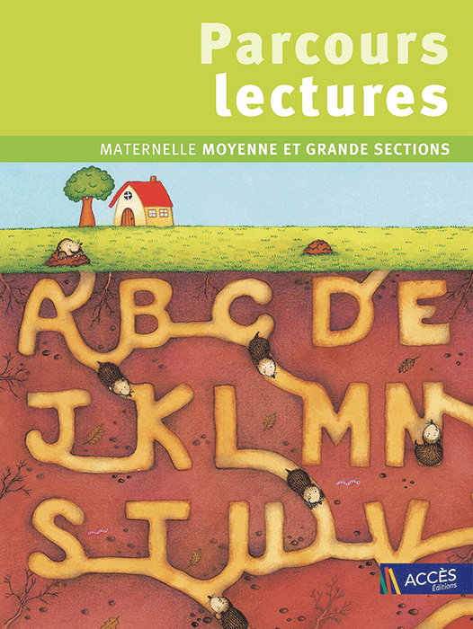

Slide 18
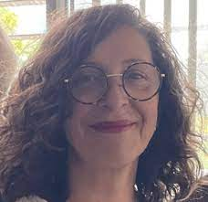
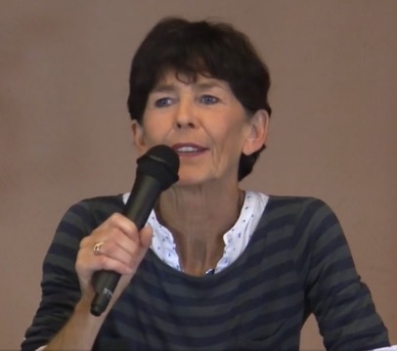
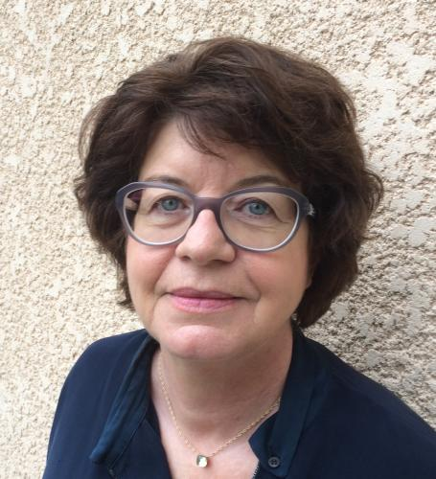
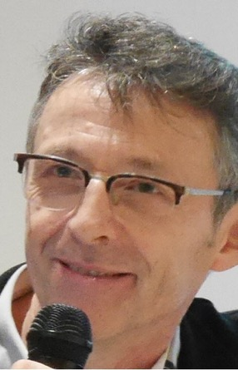
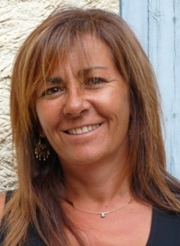
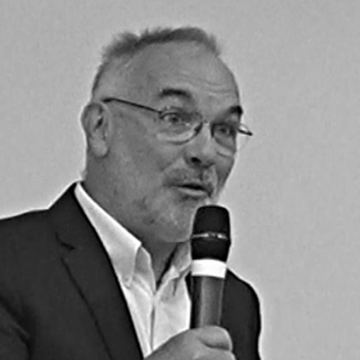
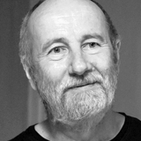
Marie-France Bishop
Anissa Belhadjin
Catherine Tauveron
Maryse Bianco
Roland Goigoux
Sylvie Cèbe
Jean-François Rouet
Pierre Péroz

